Slide 1
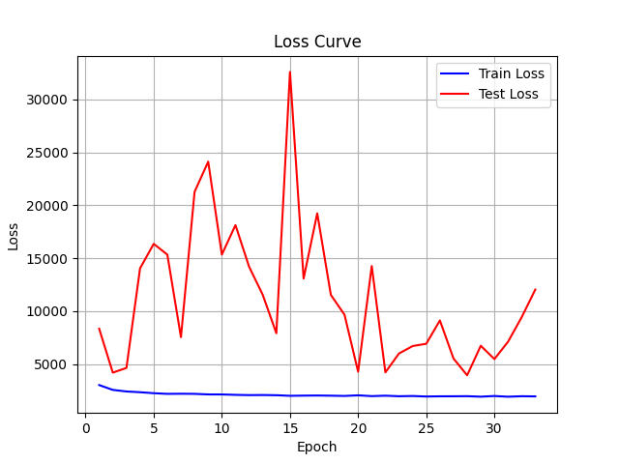
Configuration
{
"gpu_id": 0,
"data_path": "./preprocessed_dataset",
"save_path": "./exp",
"model": "deeplabv3",
"num_classes": 2,
"train_ratio": 0.85,
"val_ratio": 0.15,
"batch_size": 2,
"optim": "adagrad",
"lr": 0.001,
"epochs": 50,
"weight_decay": 1e-06
}
Train error는 수렴하는데 반하여 Test error가 수렴하지 않아 25epoch에서 early stopping
세로축은 error에 10,000을 곱하여 plot하였음
BCEwithLogitsLoss

Slide 2


정량평가
MAE : 0.0006783381924499549 ± 0.0003100673436952002
Dice coef : 0.4760957305730596 ± 0.24152664297930304
IoU : 0.6095311730014168 ± 0.22032605050472306
ctrl+click

Slide 3
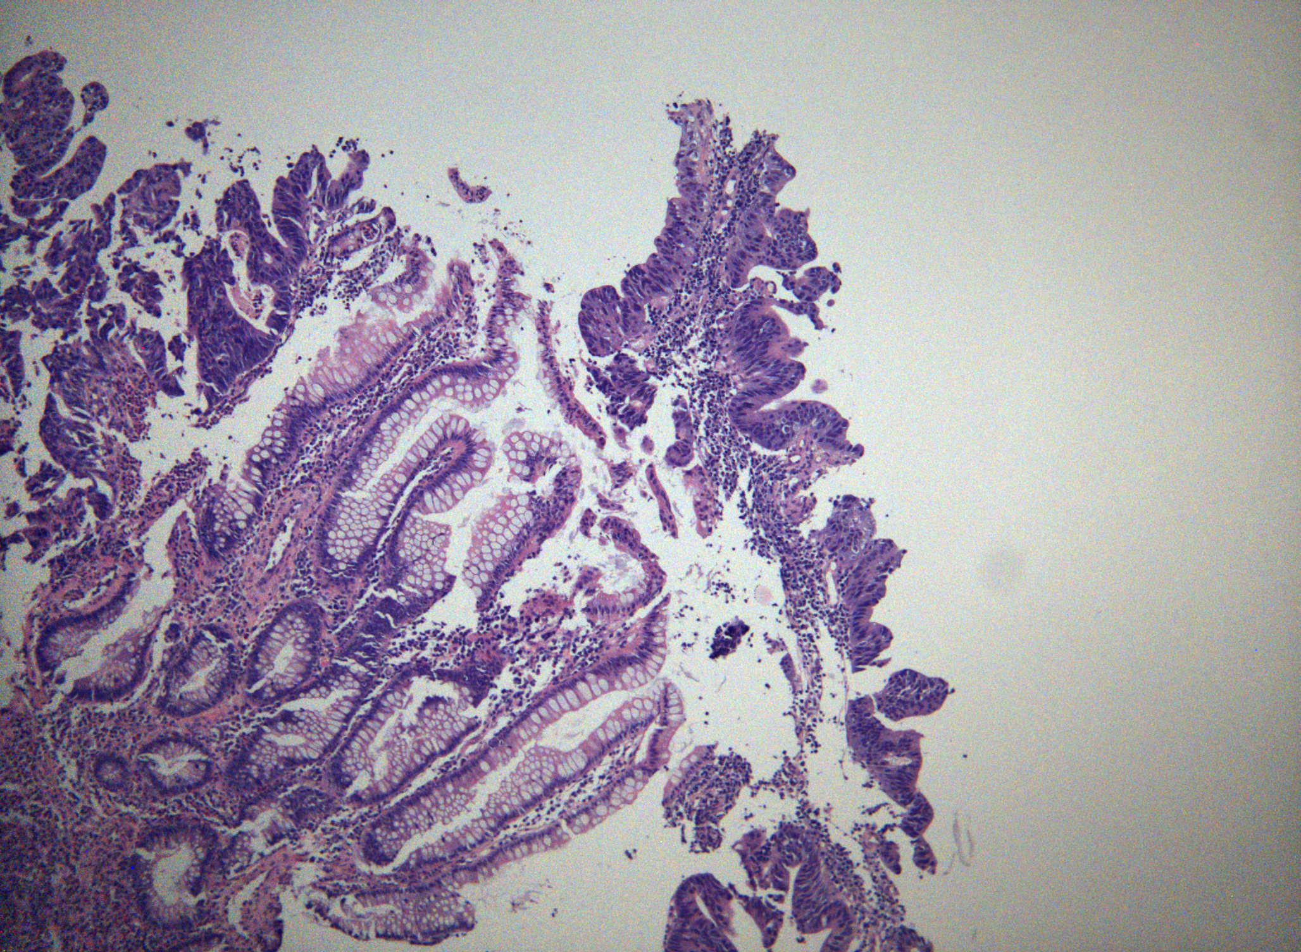


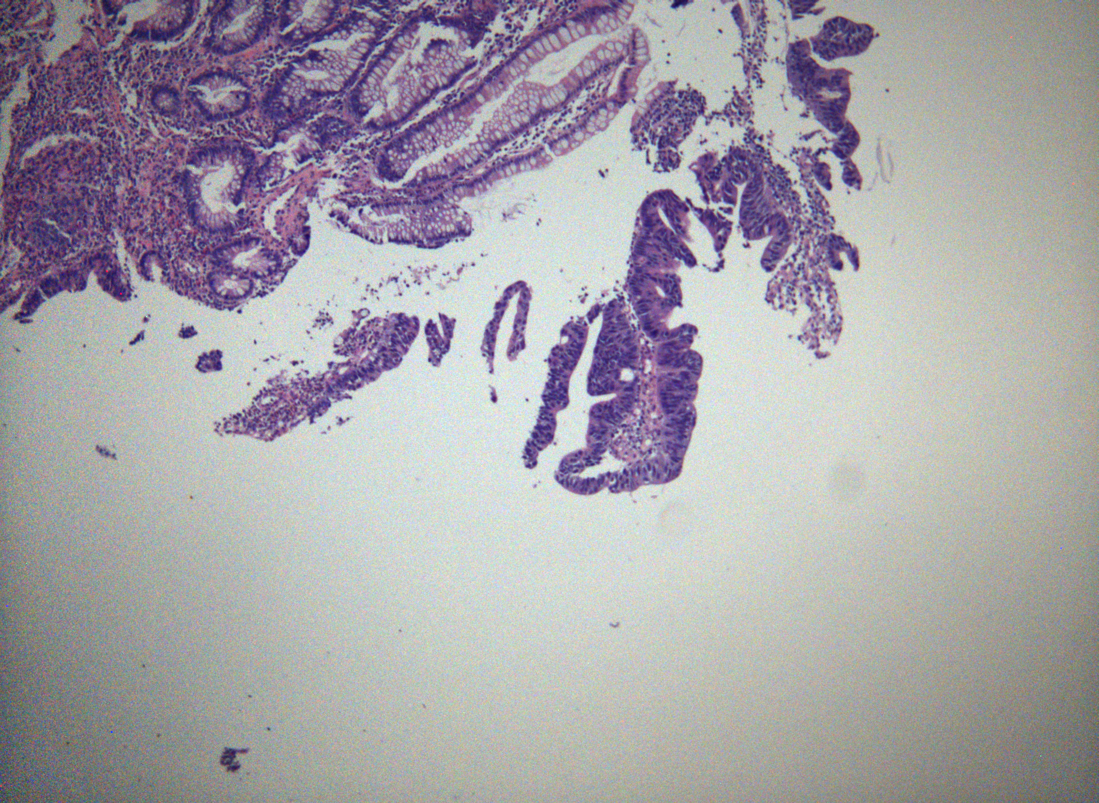


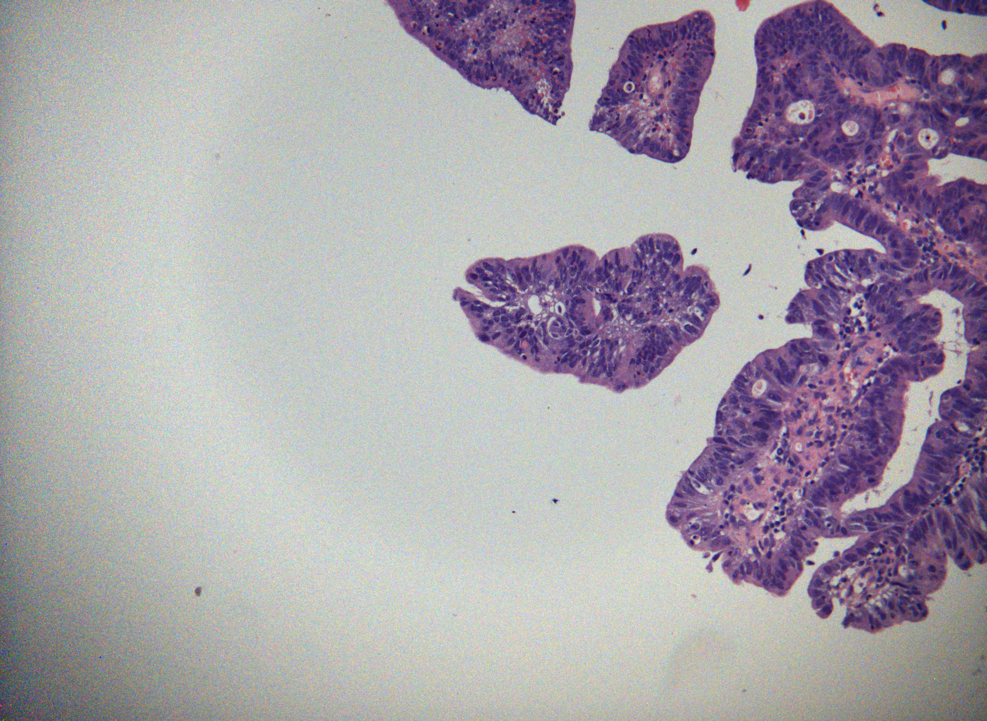


정성평가
Image | GT | Pred
2021S 0139816030101-13
2021S 0139816030101-64
2021S 0139816030101-158

Slide 4
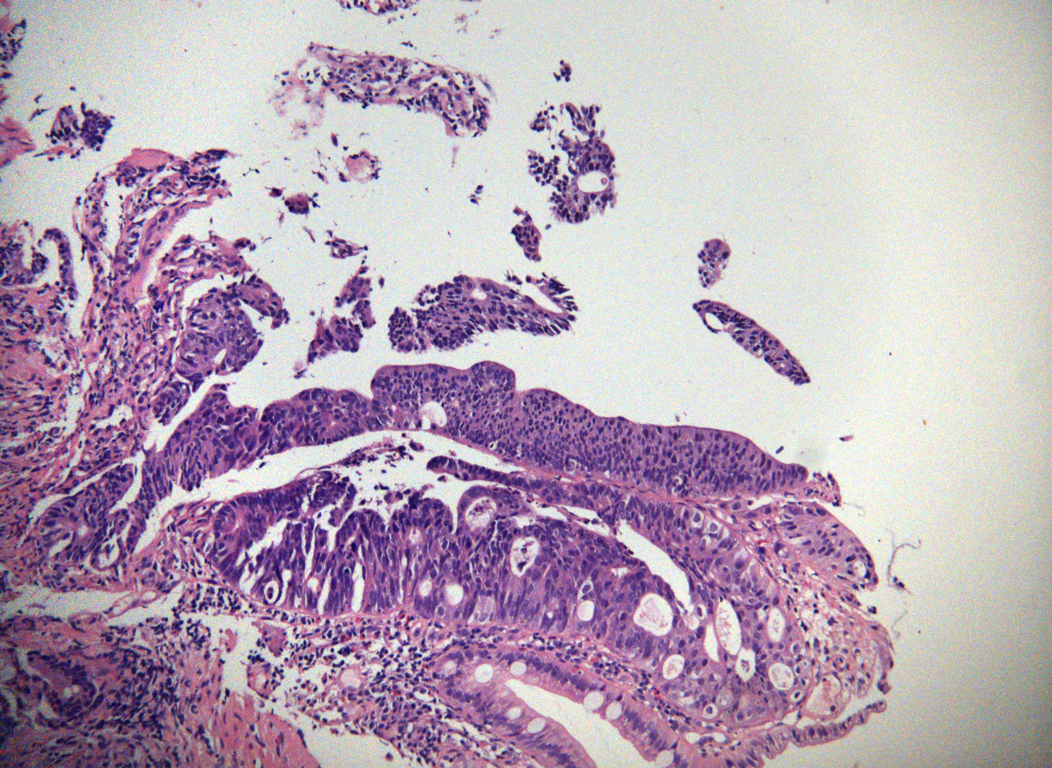


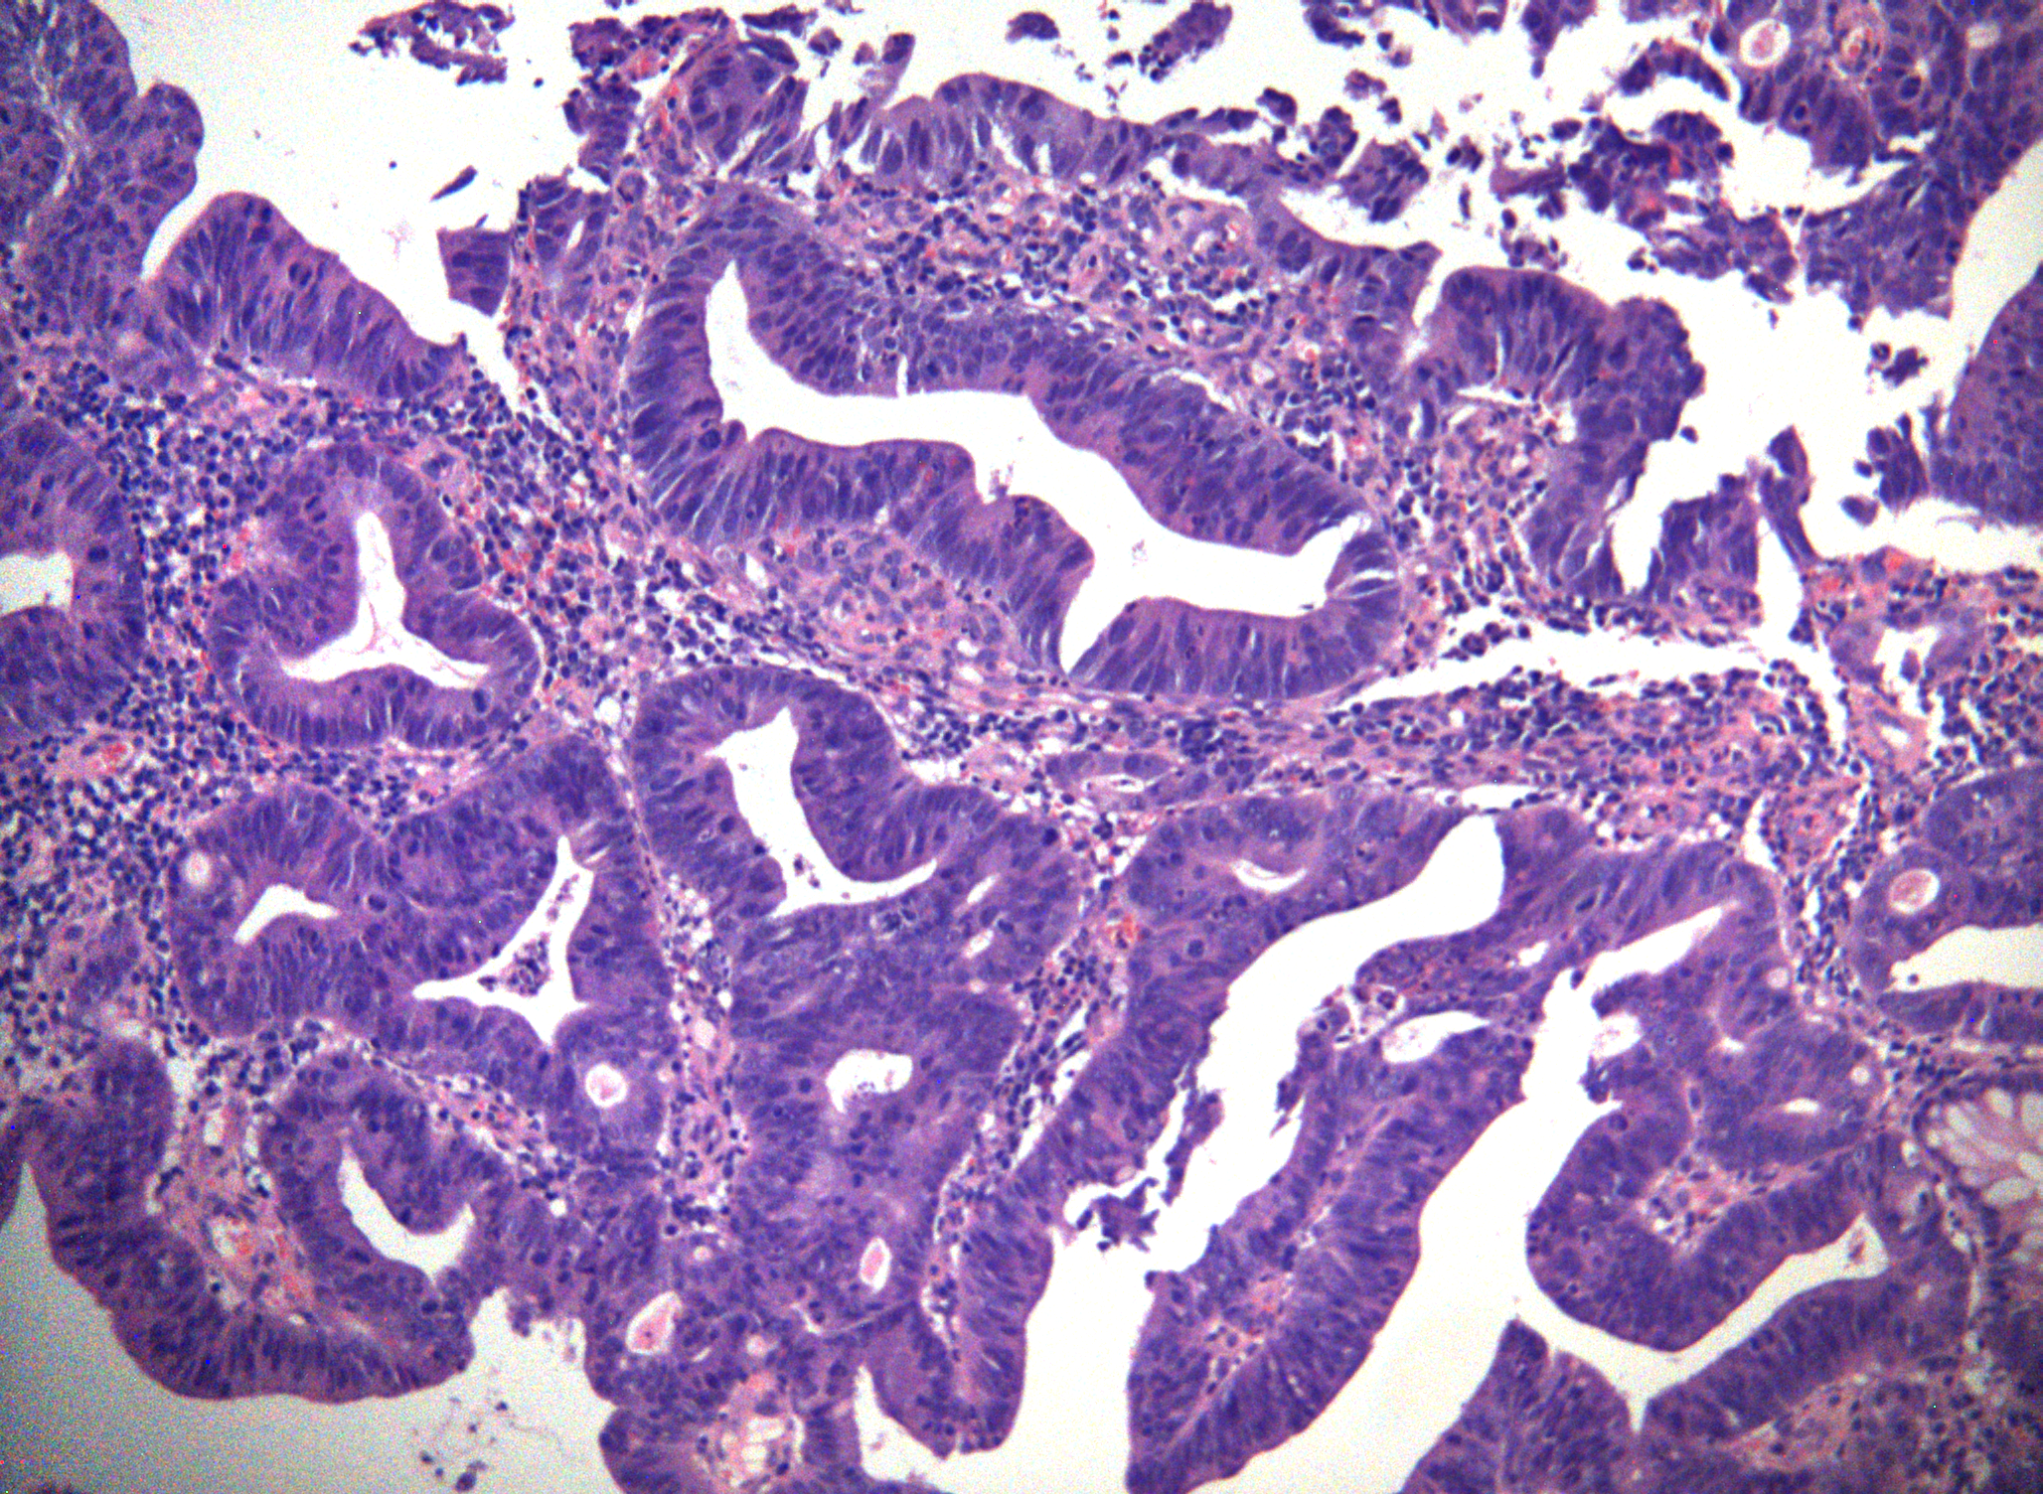


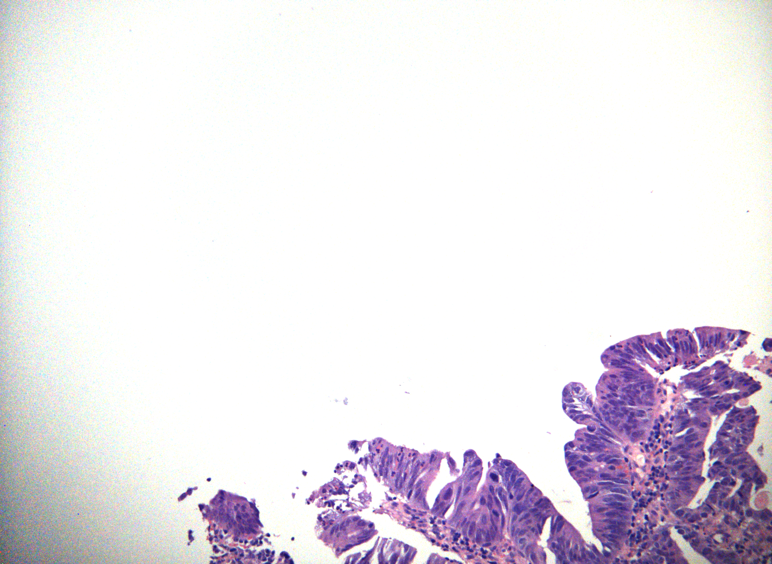


정성평가
Image | GT | Pred
2021S 0140799120101-1186
2021S 0139816030101-200
2021S 0139816030101-221

Slide 5
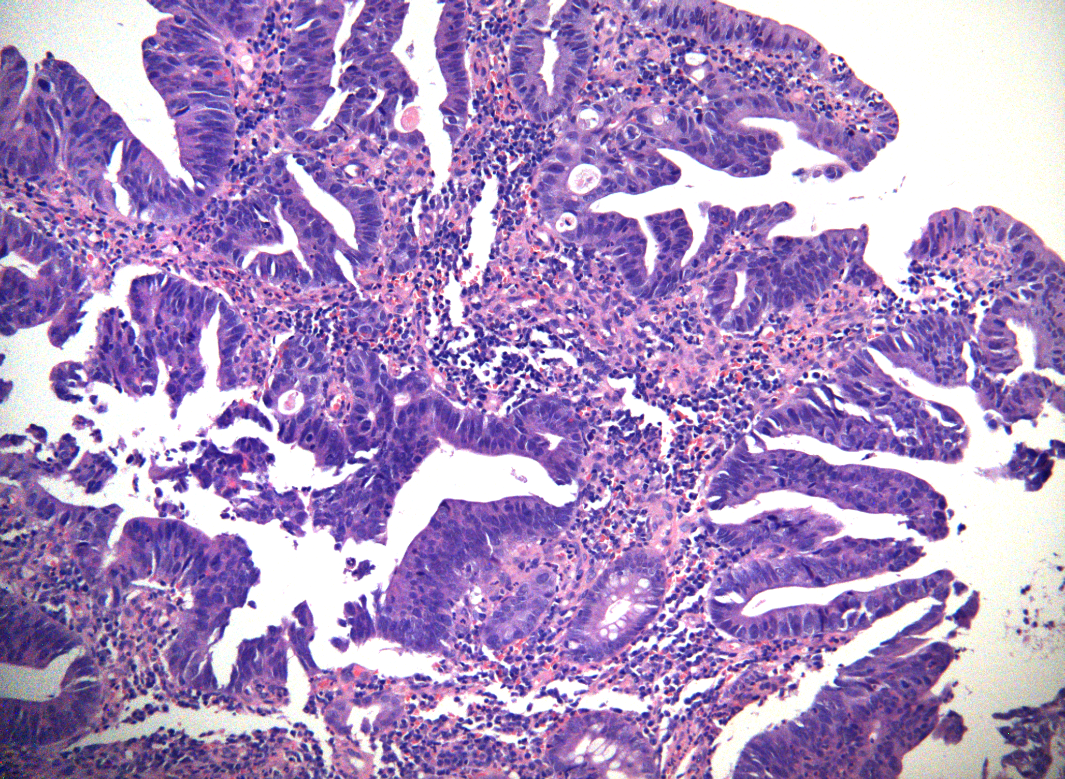


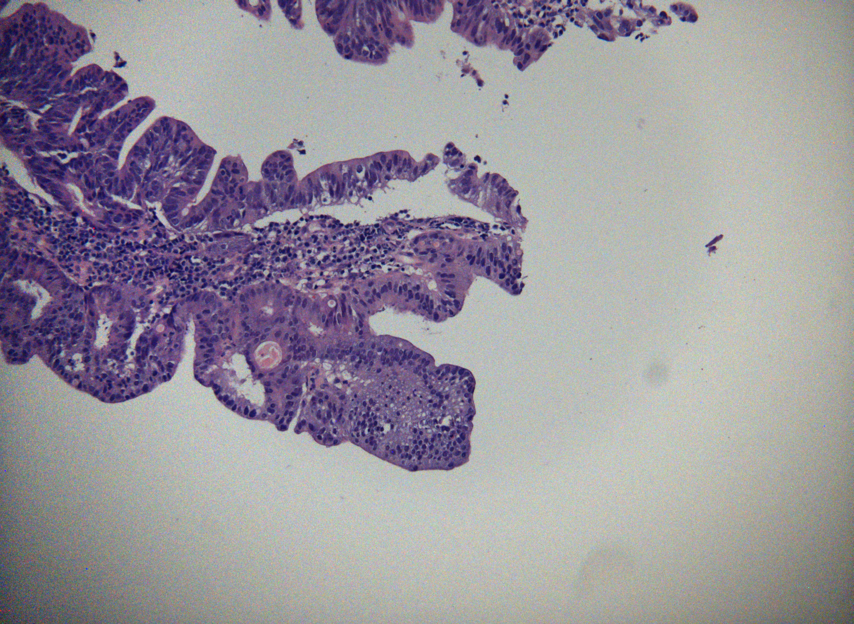


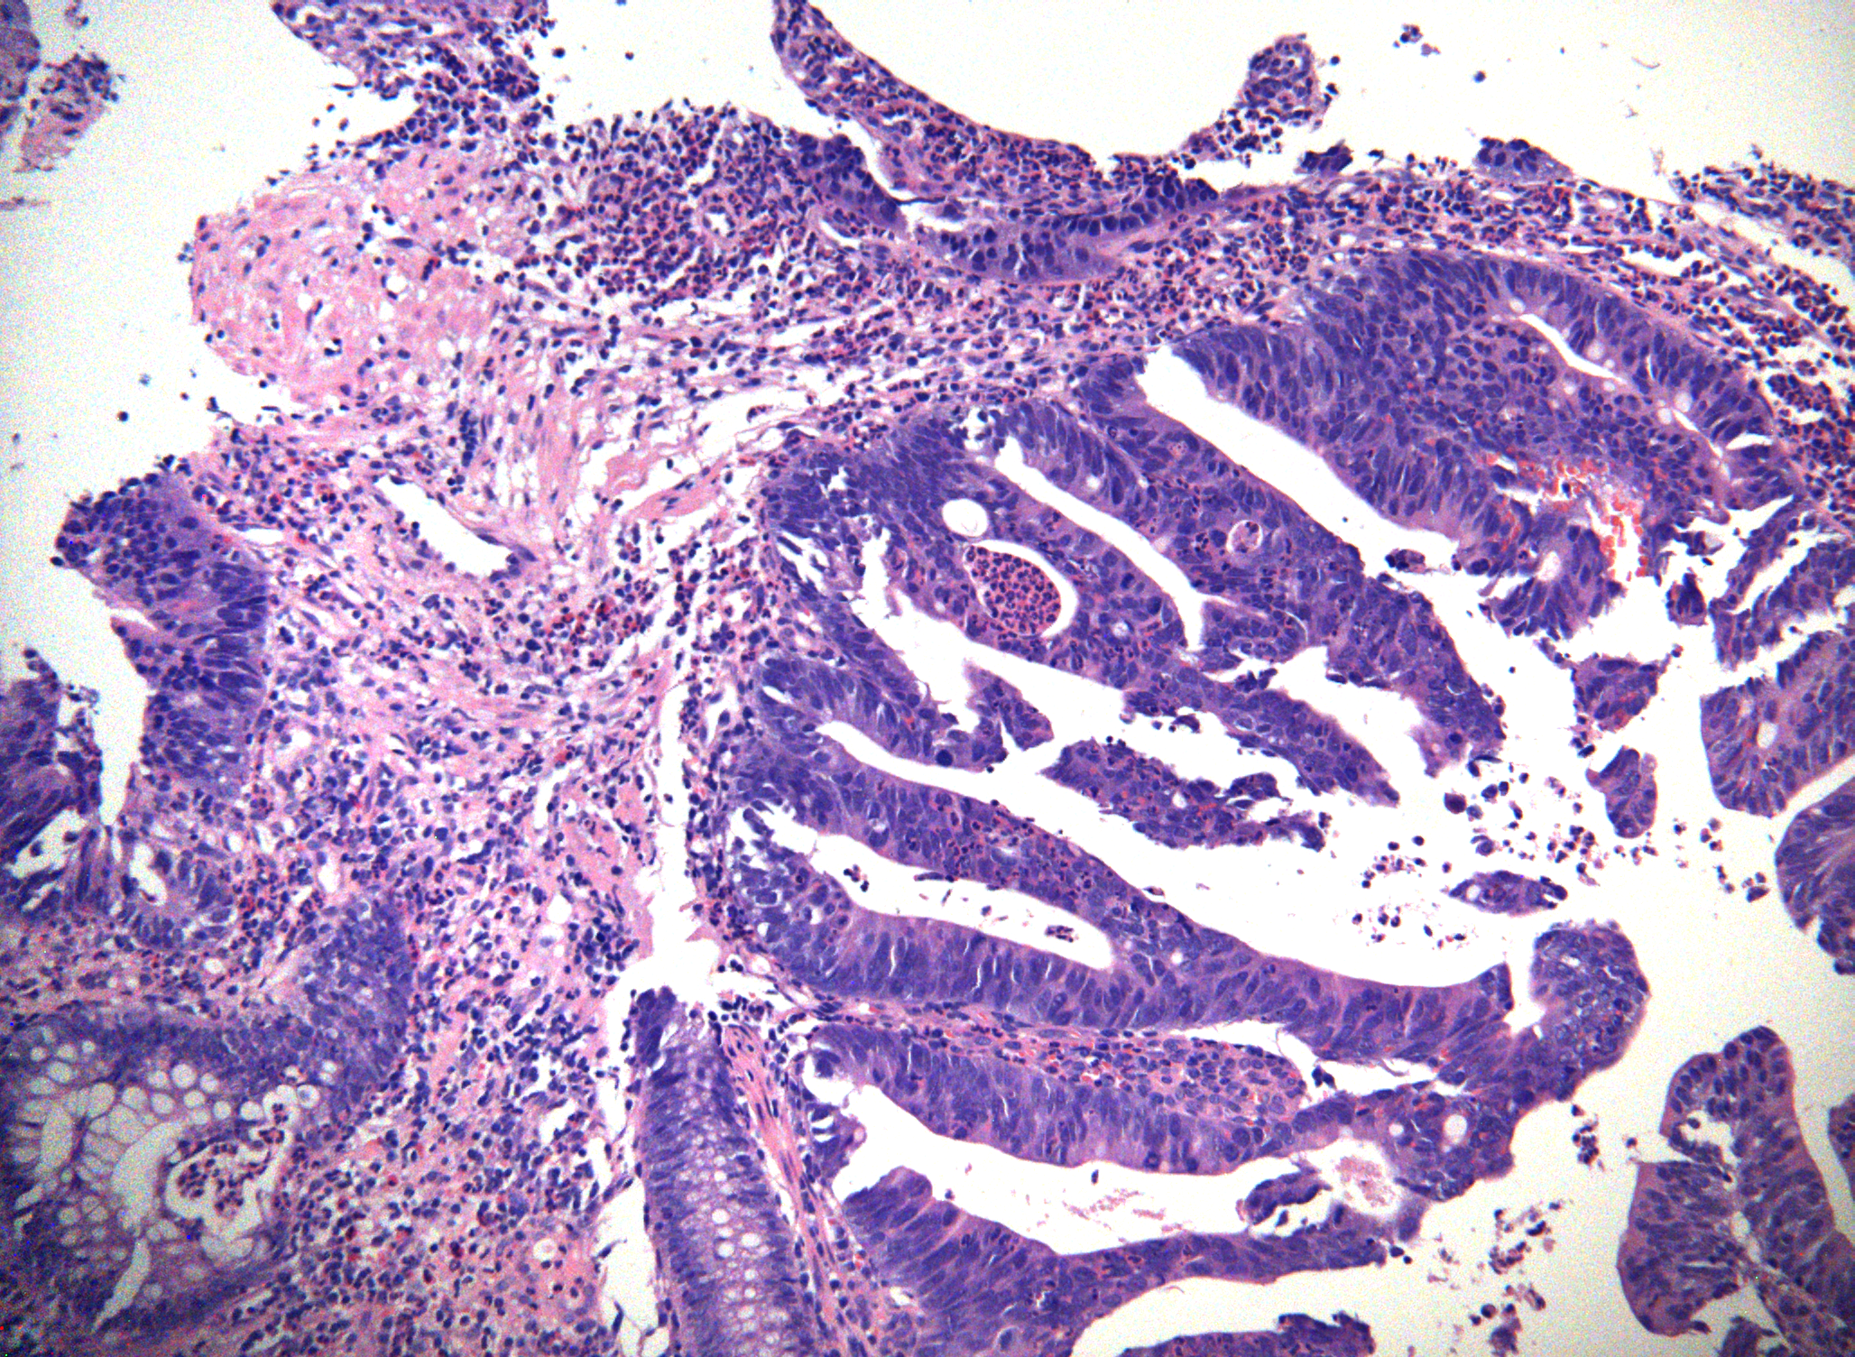


정성평가
Image | GT | Pred
2021S 0139816030101-225
2021S 0139816030101-252
2021S 0139816030101-254

Slide 6
완료계획
추후계획
코드 인수인계
데이터로더 수정
데이터 pre-processing 수정
main()함수로 모듈화
인수자 환경에 run가능하게 수정
재학습
6차 데이터 업로드까지 확인
5차 데이터까지 사용하여 학습
Train/Test/Val split에서 cheating 방지
Augmentation 방법 다양화
Metric
다양한 Measure로 정량평가
IOU, MeanAccuracy, DICE Coef
성능향상
정상데이터 업데이트되면 SSL 활용 재고
학습데이터
Model
모델 다양화(Mask R-CNN, DeepLab v3+)
Self Supervised Learned model을 backbone으로 사용할 수 있는 segmentation model
Segmentation 모델 자체가 segmentation을 하려는 강한 경향성을 가지도록 학습이 되었음. 따라서 정상데이터도 annotation을 하려는 경향이 강함. End-to-end로 정상 데이터부터 거르는 classification+segmentation모델이 필요해보임

